Slide 1
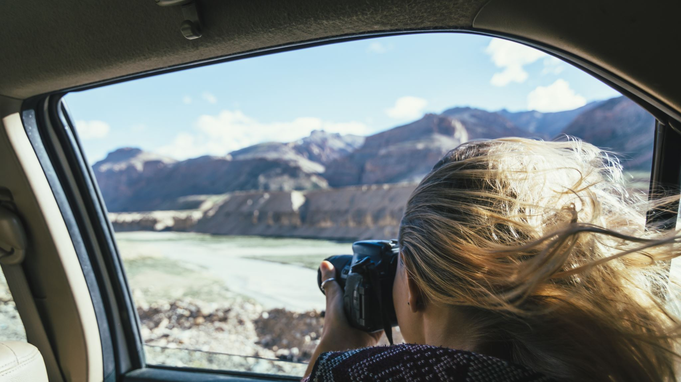
Dokumentarfilmen
Om faktakoder i filmsproget

Slide 2
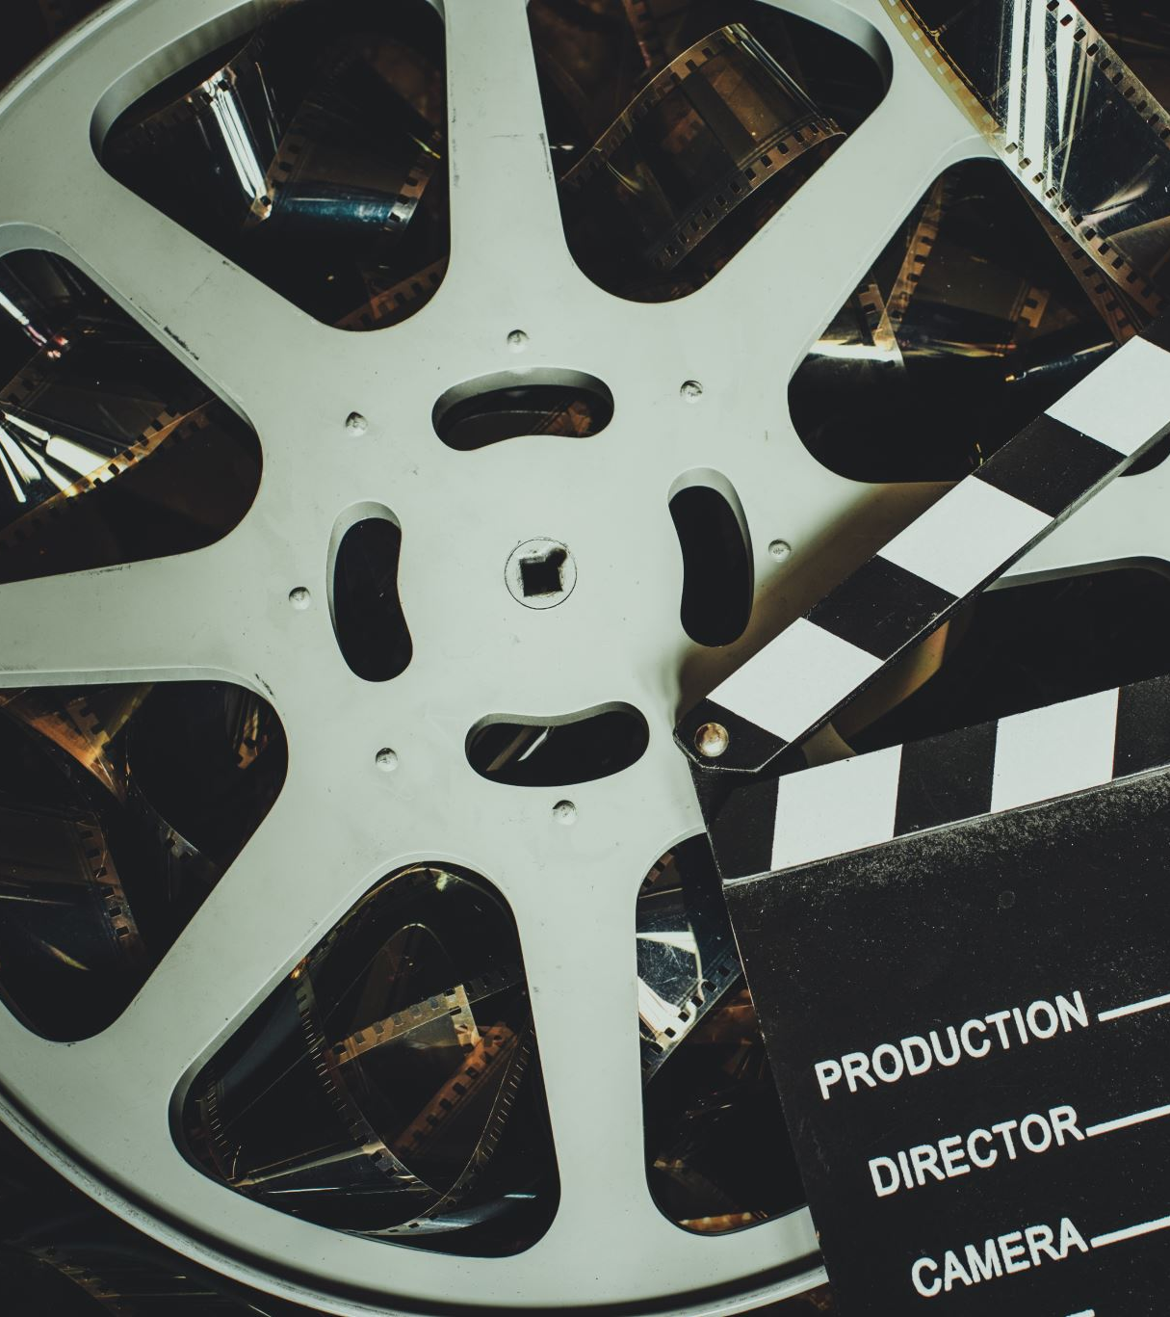
At dokumentere virkeligheden
Dokumentarfilm er betegnelsen for et bredt spektrum af film, der kan se meget forskellige ud.
Fælles for dem er imidlertid ambitionen om at dokumentere virkeligheden.
Relationen til virkeligheden og til det faktuelle spiller en helt afgørende rolle i dokumentarfilmen og for vore forventninger til disse film.
Instruktørens intentioner er som regel at dokumentere væsentlige eller oversete begivenheder.
Emnerne angår ofte samfundsaktuelle forhold, historiske forhold eller markante personer, og der er fokus på indblik, afdækning og afsløring.
Ofte er en dokumentarfilm organiseret omkring en central påstand, som filmen søger at underbygge med forskellige argumenter og retoriske virkemidler.
Dens formål er at informere, diskutere og engagere mere end bare at underholde, men den fremlægger ikke altid sin holdninger eksplicit, men lægger derimod oftere op til refleksion, og til at seerne selv skal fortolke det sete.

Slide 3
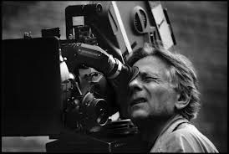
Fakta # fiktion
Overordnet set kan vi filmhistorisk set skelne mellem fakta og fiktion.
Fakta: Virkelighedsbundet, objektiv, information (faktakoder). Dokumentar= ‘at bevise’
Fiktion: Frit forhold til virkeligheden, subjektiv, underholdning (fiktionskoder)
Vi bruger som seere koder til at forstå film, og det er således afgørende, om en film benytter sig af fakta eller fiktionskoder.
Genreforventning.

Slide 4

Fakta- og fiktionskoder
Men…sådan forholder det sig sjældent i praksis!
Faktaprogrammer betjener sig nemlig i høj grad af filmiske virkemidler, der manipulerer virkeligheden.
Faktisk bruger mange dokumentarfilm i høj grad fiktionskoder i deres fortælling. På samme måde, som vi analyserer fiktionsfilm er vi altså også nødt til at analysere fakta-produktioner og filmsproget i dem.
Omvendt benytter mange fiktionsfilm sig også af faktakoder.

Slide 5
En dokumentarist
… er fanget i et spændingsfelt mellem virkeligheden og gengivelse af virkeligheden

Slide 6
”En kreativ bearbejdning af virkeligheden”
Selvom dokumentarfilmen har en særlig ambition om at dokumentere virkeligheden, er der ikke et krav om, at dokumentaren - som f.eks. en nyhedsudsendelse - skal være fuldstændig neutral og objektiv.
Nok henter den sit stof fra virkeligheden, men det er karakteristisk, at den præsenterer stoffet ud fra en personlig eller subjektiv vinkel.
Den er en "kreativ bearbejdning af virkeligheden"(1933). som det hedder hos den britiske filmproducent John Grierson Det betyder ikke, at instruktøren kan behandle virkeligheden, som han eller hun vil!
Dokumentarfilm hører under faktagenren. Når vi ser en dokumentarfilm forventer vi og har tillid til, at den er forpligtet på virkeligheden, og at de fakta den præsenterer os for kan dokumenteres.

Slide 7
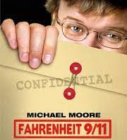
Brud på den fjerde væg
Opstår, når medvirkende, dokumentaristen eller nogen fra produktionsholdet vender sig mod, ser på og evt. taler direkte ud til seerne. Hermed nedbrydes den usynlige barriere mellem film/program og tilskuer.

Slide 8

Kreativitet
+ sammenstykning
+ virkelighed
”En kreativ bearbejdning af virkeligheden”

Slide 9

Etik og manipulation
Diskutér to og to
Er det i orden at filme mennesker, der ikke vil filmes, eller ikke ved, at de bliver filmet? (skjult kamera)
Er det i orden at filme mennesker, der er påvirkede af narkotika, alkohol eller ramt af sociale og økonomiske problemer, der gør, at de ikke kan overskue konsekvenserne af at medvirke?
Er det i orden at filme psykisk og fysisk sårbare?
Er det i orden at gribe ind, hvis der foregår noget ulovligt eller direkte farligt foran linsen? Eller hvis nogen planlægger at gøre det?
Er det i orden at manipulere virkeligheden fx tildækning, sløring, vinkling, bortcensurering, iscenesættelse m.m.)?

Slide 10
Autenticitetsmarkører i dokumentarfilm
Brug af virkelighedens personer og miljøer er indlysende nok den mest grundlæggende autenticitetsmarkør i dokumentarfilm.
Interview med personer foran et statisk kamera. Der vil ofte være tale om interview med eksperter, øjenvidner og med personer med forbindelse til sagen. Der benyttes typisk halvnære billeder eller nærbilleder, og den interviewede har øjnene rettet mod intervieweren. Begge forhold er med til at skabe realisme og nærvær.
Instruktør/medvirkende, der taler direkte til kameraet, skaber en stærk virkelighedsfornemmelse.
Voice over, der kommenterer billedsiden og binder historien sammen for seerne, skaber autoritet og troværdighed.
Liveoptagelser med de reallyde og de (måske dårlige) lysforhold, der er på stedet, er også en klassisk autenticitetsmarkør. Vi er med, lige der hvor det foregår. Håndholdt kamera, skæve kompositioner og uskarpt fokus kan yderligere være med til at understrege, at dokumentaristen er til stede og meget tæt på begivenhederne.
Arkivmateriale benyttes i mange dokumentarfilm i form af gamle (evt. sort/hvide) fotos, film og amatørvideoer, der kan være med til at dokumentere, at noget virkelig har fundet sted.
Brug af tidsangivelser og tekst, der dels kan forankre billedsiden i tid og sted, dels kan præsentere personer med navn og titel.
Rekonstruktion af begivenheder. Når ordet "rekonstruktion" bruges i en dokumentarfilm, eller når det tydeligt fremgår, at der er tale om en rekonstruktion af begivenheder, ofte ved hjælp af skuespillere, signalerer det, at det vi ser er forpligtet på virkeligheden. Filmen forsøger så præcist som overhovedet muligt at rekonstruere noget, der er sket i virkeligheden.

Slide 11
Faktakoder i filmsproget
Billedbeskæring: neutrale billedudsnit
Perspektiv: normalperspektiv, der gør det nøgternt
Billedkomposition: neutrale billedkompositioner
Kamerabevægelser: Alle former anvendes. Typisk benyttes det håndholdte kamera til at understrege det virkelighedsnære og autentiske.
Lys: Som hovedregel high key, da det er den mest neutrale form for lyssætning. Grovkornede billeder
Scenografi: uden stor scenografi. Men placeringen af personer er ikke tilfældig.
Klipning: neutral klipning
Lyd: Synkron lyd
Autentiske personer
Autentiske miljøer
Sand historie, der skal afdækkes.
Kronologisk opbygning
Ingen tilbageholdelse af viden
Ingen bevidst tilrettelagt brug af filmiske virkemidler
Ingen subjektivering eller identifikationsskabelse

Slide 12
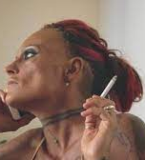
På røven i Nakskov (TV2, 2015)
Vi ser sammen en udvalgt del af 1. afsnit.
I grupper:
1. FAKTABINGO:
Undersøg hvilke faktakoder og autenticitetsmakører, I mener er til stede. I skal kunne argumentere for jeres valg (Brug dok. “Oversigtsark, faktakoder og autenticitetsmarkører” NB! BEGGE SIDER)
2. Diskutér: Er programmmet “fattigdomsporno”?
3. Diskutér værdierne i forhold til: selvbestemmelsesret, værdighed, ansvar samt psykisk og fysisk sårbarhed.

